Slide 1

사용자 사진 기반 맛집 추천 앱
마음만은 19학번

Slide 2
CONTENTS
팀원 소개
역할
프로젝트 소개
기획 배경
목표 기능
프로젝트 구현
Flow chart
Food classifier
Recommendation system
Embedding – ingre2vec
Embedding - menu2vec
Using API
UI/UX design
한계 & 향후 계획

Slide 3


01 팀원 소개
역할
김병현
김세연
박선
전체 프로그램 개발 총괄
전체 프로그램 개발 총괄
전체 프로그램 개발 총괄

Slide 4
프로젝트 소개

Slide 5



02 프로젝트 소개
기획 배경

Slide 6
02 프로젝트 소개
목표 기능
사용자 사진 분류 및 분석 후 오늘의 메뉴 추천
근처 식당 파악 및 추천
식사 시간 때마다 push알림으로 주변 맛집 추천
음식사진 분류 : 관련 ai 오픈소스 활용
주변 식당 추천은 카카오 api를 활용한다 - 카카오 api의 제한에 따라 마포구/서대문구 업체로 한정
음식 사진에 대한 정보 추출 + 음식점의 정보 추출
양쪽에서 추출된 정보 유사성에 기반하여 추천
ios/swift 기반 애플리케이션 개발

Slide 7
프로젝트 구현

Slide 8
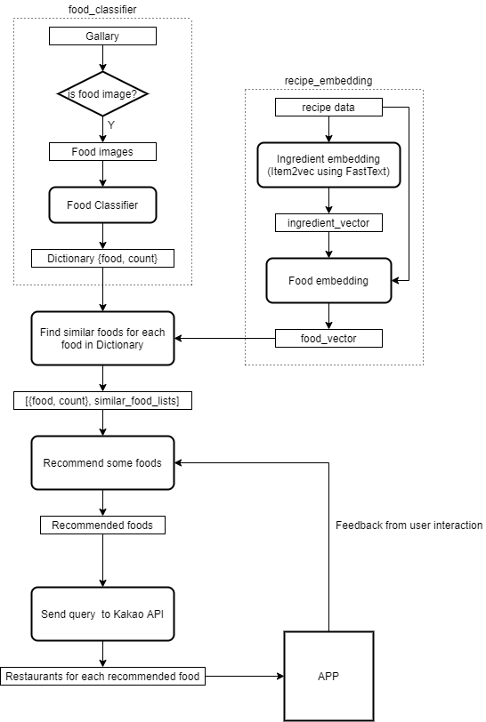
03 프로젝트 구현
Flow chart

Slide 9
03 프로젝트 구현
Food classifier
분류 시스템 : 오픈 소스 활용 (링크 추가)
데이터셋
Food-101N : Label Noise를 포함한 양식 101종 (https://kuanghuei.github.io/Food-101N/ )
한국 음식 이미지 AI 데이터 : 한국인이 즐겨 먹는 음식 150종 (https://aihub.or.kr/aidata/13594 )
결과 : 정확도 캡쳐 이미지 추가)
(대충 모델 사진..? 이미지 추가할 예정)

Slide 10
03 프로젝트 구현
Recommendation system
추천 시스템 : content-based filtering / collarborative filtering
User-food preference dataset 부재 : 다른 사용자의 정보를 사용할 수 없으므로 content-based filtering 사용
추천 시스템 알고리즘
메뉴 임베딩 벡터 생성 (menu2vec)
Food classifier에서 분류한 user food preference 리스트 추출
Menu2vec에서 User food preference 리스트의 키와 비슷한 메뉴 추출
User 사진의 빈도가 높은 음식일수록 최종 추천 리스트에 더 많은 메뉴를 추천한다.
Gensim의 similarity() 함수 사용해 0.97이상인 메뉴만 추천 리스트에 추가한다.

Slide 11
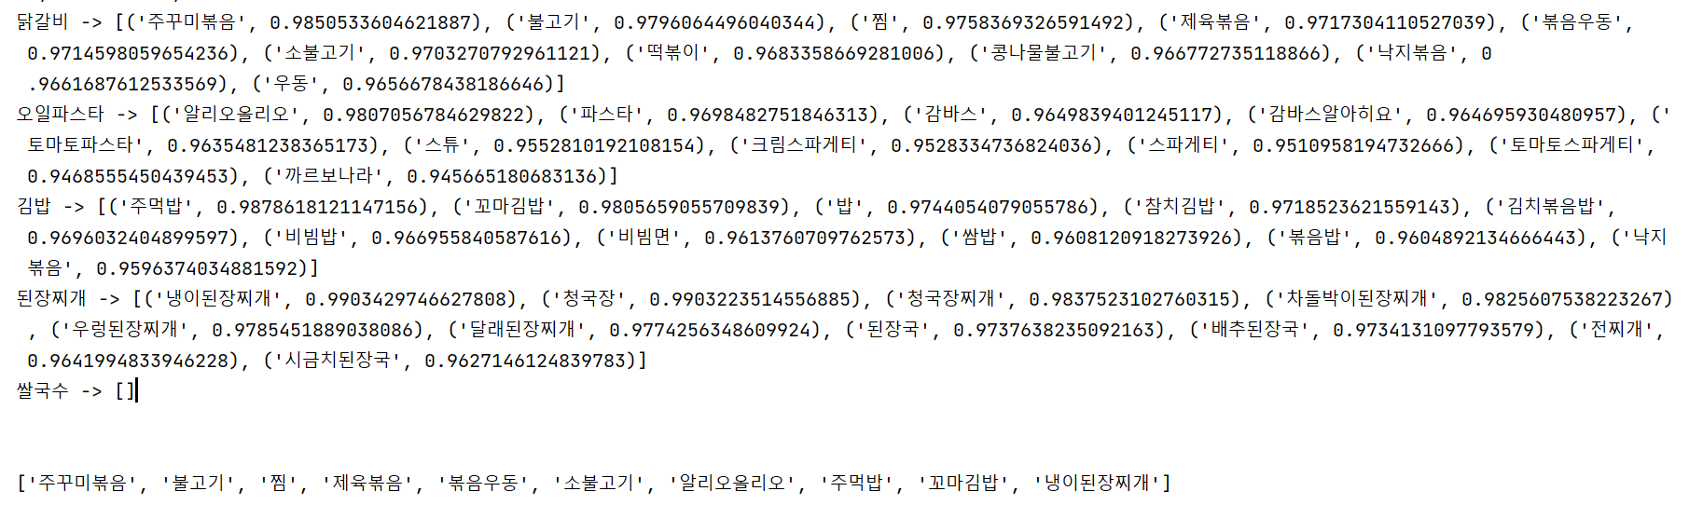
03 프로젝트 구현
Recommendation system

Slide 12
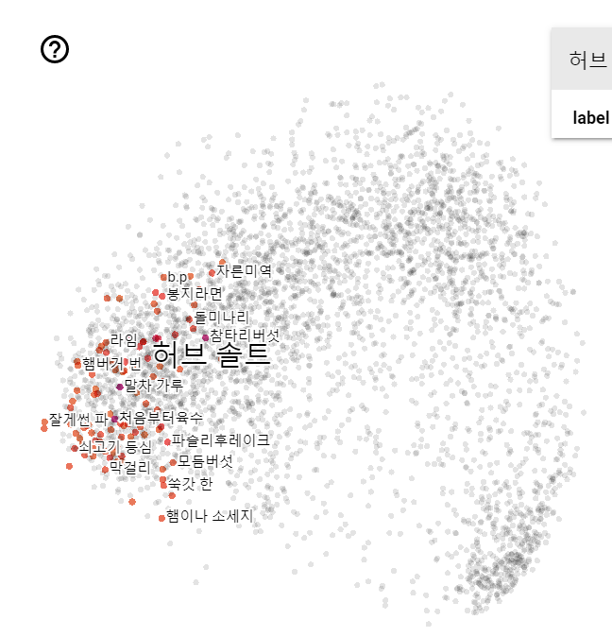
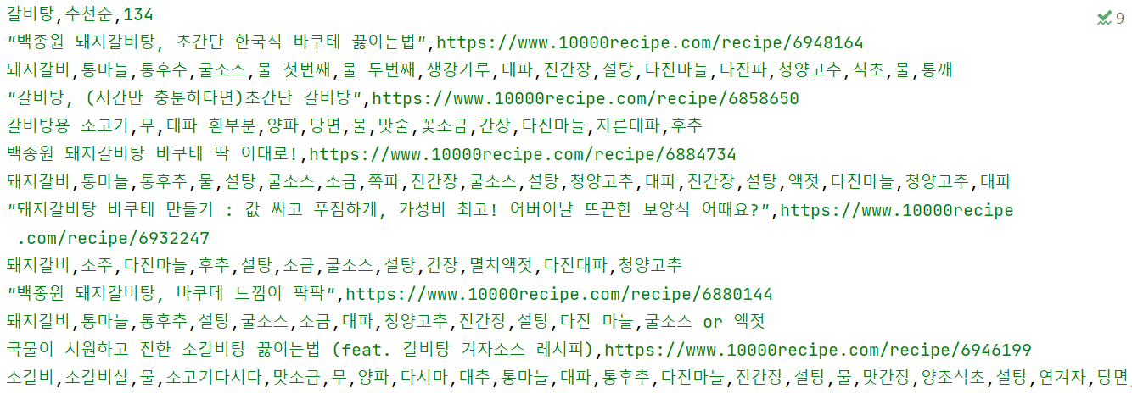
03 프로젝트 구현
Embedding : ingre2vec
추천을 하기 위해선 “재료”를 벡터로 임베딩해야 한다.
Gensim – fasttext 라이브러리 사용
장점 : ingre2vec에 없는 단어여도 임베딩이 가능하다.
크롤링 : 만개의레시피(https://www.10000recipe.com)
메뉴 카테고리 별로 레시피 크롤링 후, csv파일로 저장
recipe_갈비탕.csv

Slide 13
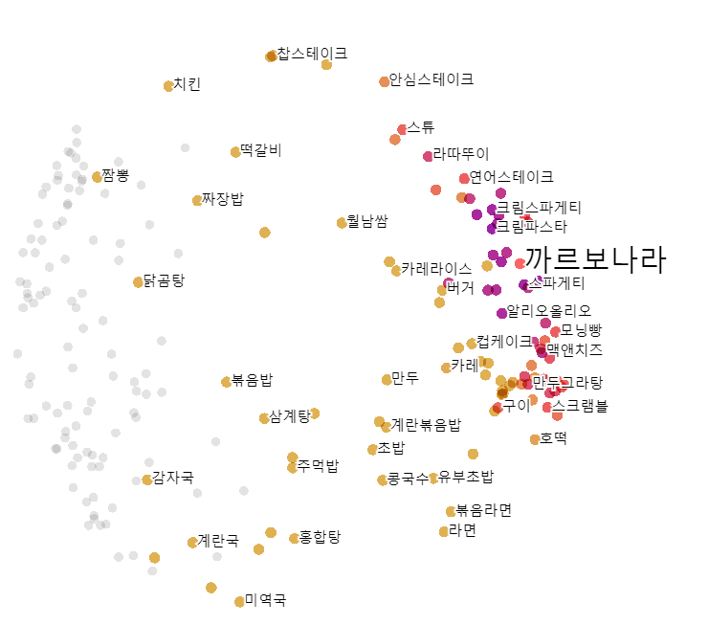
03 프로젝트 구현
Embedding : menu2vec
유사한 메뉴에는 유사한 ‘재료’들이 들어간다
ingre2vec을 바탕으로 menu2vec 생성
같은 메뉴는 여러 레시피를 가진다
Recipe vector = 레시피 안 ingre2vec의 평균
Recipe vector에 레시피 추천순으로 weight를 줘 menu2vec를 계산한다.

Slide 14
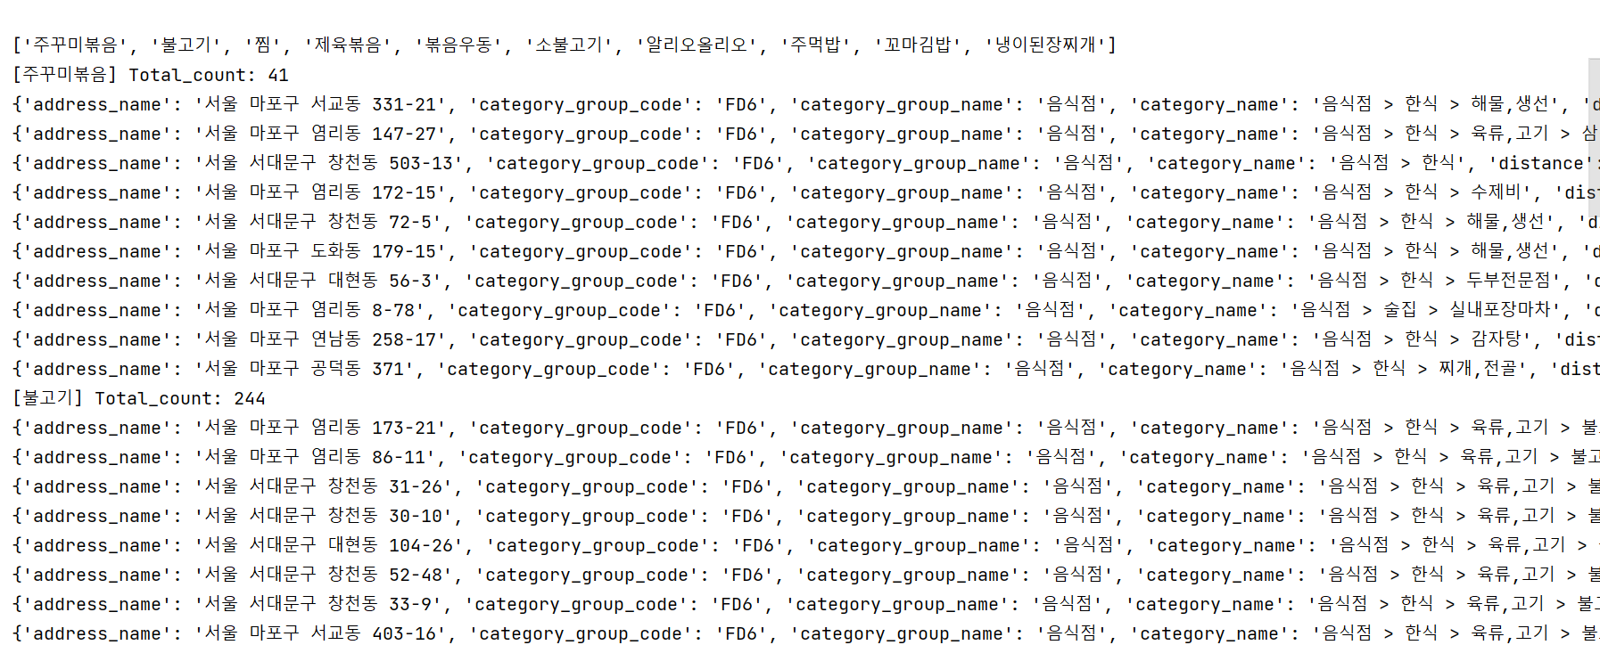
03 프로젝트 구현
Using API
카카오 로컬 API 사용
추천 시스템의 output인 음식 추천 리스트를 키워드 검색.

Slide 15
03 프로젝트 구현
UI/UX design
swiftUI 사용
(제가 오늘 구현하면 데모 넣겠습니다)

Slide 16
한계점 & 향후 계획

Slide 17
04 한계점 & 향후 계획
한계점
분류 시스템 : 입력이 모두 음식사진이라고 가정
Content-based filtering : 사용자의 잠재된 선호를 추천하지 못함
메뉴-재료 관계 반영(재료 비율 등)
추천 메뉴가 비슷함
User dictionary 속 메뉴가 menu2vec에 없다면 추천 불가능

Slide 18
04 한계점 & 향후 계획
향후 계획
음식 사진 여부 분류 시스템 구현
menu2vec에 noise를 추가해 추천 아이템을 랜덤하게 함 (실험으로 noise 범위 결정)
menu2vec에 분류 레이블에 해당하는 데이터 추가
데이터 크롤링 :메뉴를 더 세분화해 다시 크롤링, 재료 정규화
서버 구축
앱 구현

Slide 19
감사합니다.

